Slide 1

研海寻踪：多智能体科研知识图谱平台
2026年第八届全球校园人工智能算法精英大赛 · 算法创新赛
团队成员：卢冠宇，宋明浩
2026年10月

Slide 2


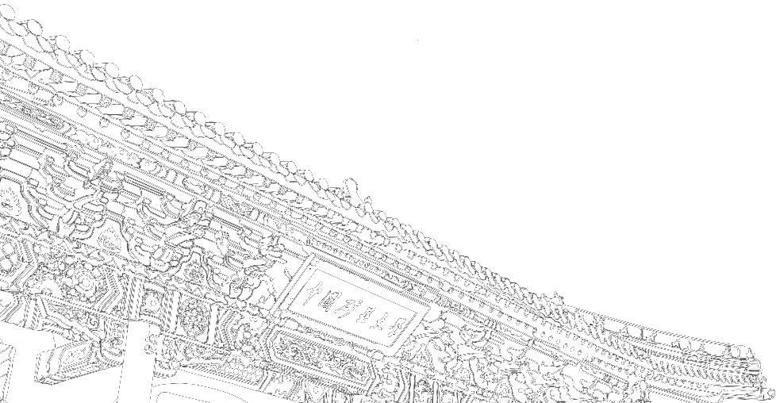
01
研究背景与设计目标
02
系统设计与实现过程
03
成果展示与功能特色
04
开发难点与解决方案
05
总结与展望

Slide 3
01
研究背景与设计目标

Slide 4
目录
01
项目背景与设计目标
02
系统设计与实现过程
03
成果展示与功能特色
04
开发难点与解决方案
05
总结与展望
02

Slide 5
01
研究背景与设计目标

Slide 6
一篇论文，核对比读完更贵
论文在涨，核对的成本没跟着降
研究者真正花时间的地方，是回头确认“这句话出自哪一段”。
通用大模型给结论，但不给出处
同一问题问两次答案可能不同，也无法说明哪条依据被推翻过。
现有工具各有缺口
文献管理器不会抽关系，问答产品回不到字符位置，图谱工具依赖人工模板。
我们要解决的只有一个目标：让每条关系都能逐字切回原文。以此来确保用户能够在多智能体系统判断的辅助下，完成个性化知识图谱的构建
04

Slide 7
现有工具的位置
工具类型 | 能做什么 | 缺什么
文献管理器 | 收藏、题录、批注、PDF 阅读 | 不抽关系，也不判证据
文献问答产品 | 给一段摘要式回答 | 答案回不到字符位置
通用大模型 | 生成综述式结论 | 无字符级出处，结果不稳定
图谱构建工具 | 按模板抽实体与关系 | 判定依赖模型，口径不可复现
研海寻踪 | 抽取 + 分工裁决 + 证据跨度 + 八页工作区 | 语料规模与人工标注仍在推进
我们不与“更强的模型”比生成质量，比的是“结论能不能被核对”。
05

Slide 8
02
系统设计与实现过程

Slide 9
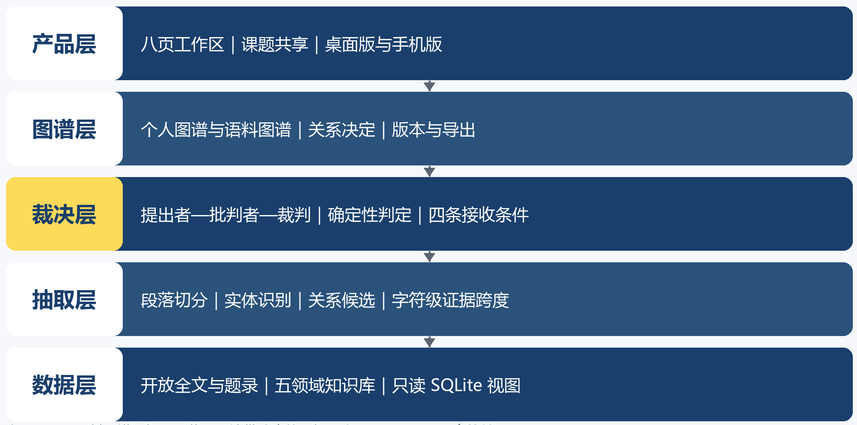
五层结构：上层不能越级
08

Slide 10
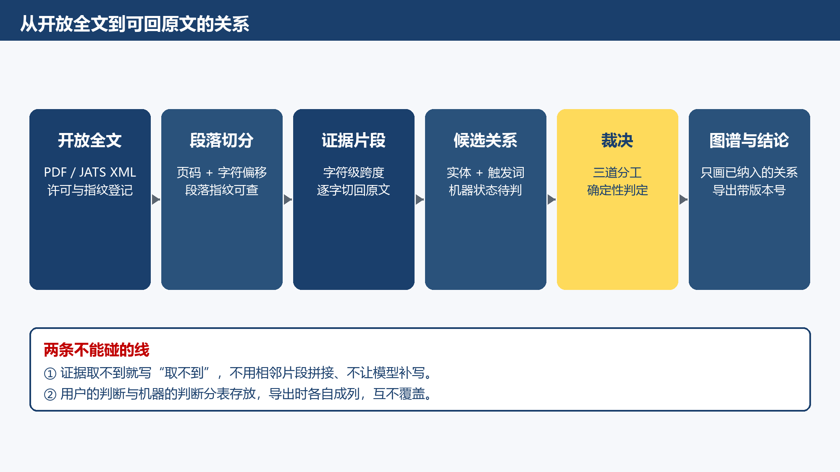
从一份全文到图谱里的一条边
09

Slide 11
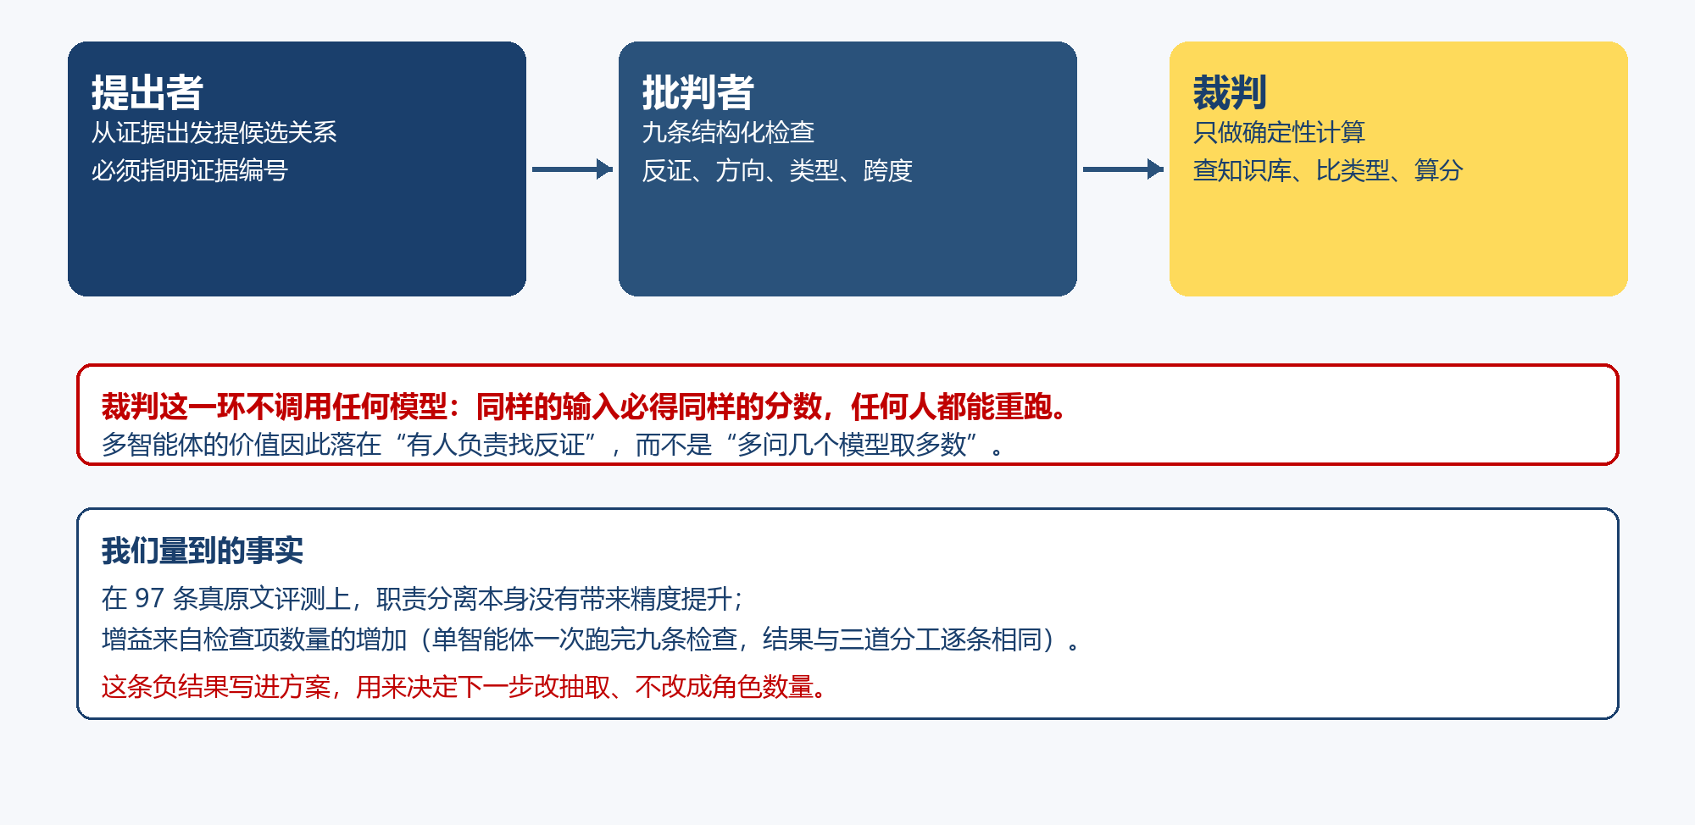
三道分工与确定性裁判
10

Slide 12
证据对象：坐标而不是字符串
一条证据里存了什么
论文编号、段落编号、页码
字符起止位置与切分时的文本指纹
渲染时按坐标从原文切片
由此得到的两条硬规则
原文没保存，就问不出上下文——界面明确显示“取不到”
绝不拿相邻片段拼一段像原文的话冒充原文
四条可验证的接收条件
证据有效 | 实体定位唯一 | 类型与方向合规 | 两个实体之间存在谓词
四条全过才算接收，证据无效直接驳回，其余待人工判定。
11

Slide 13
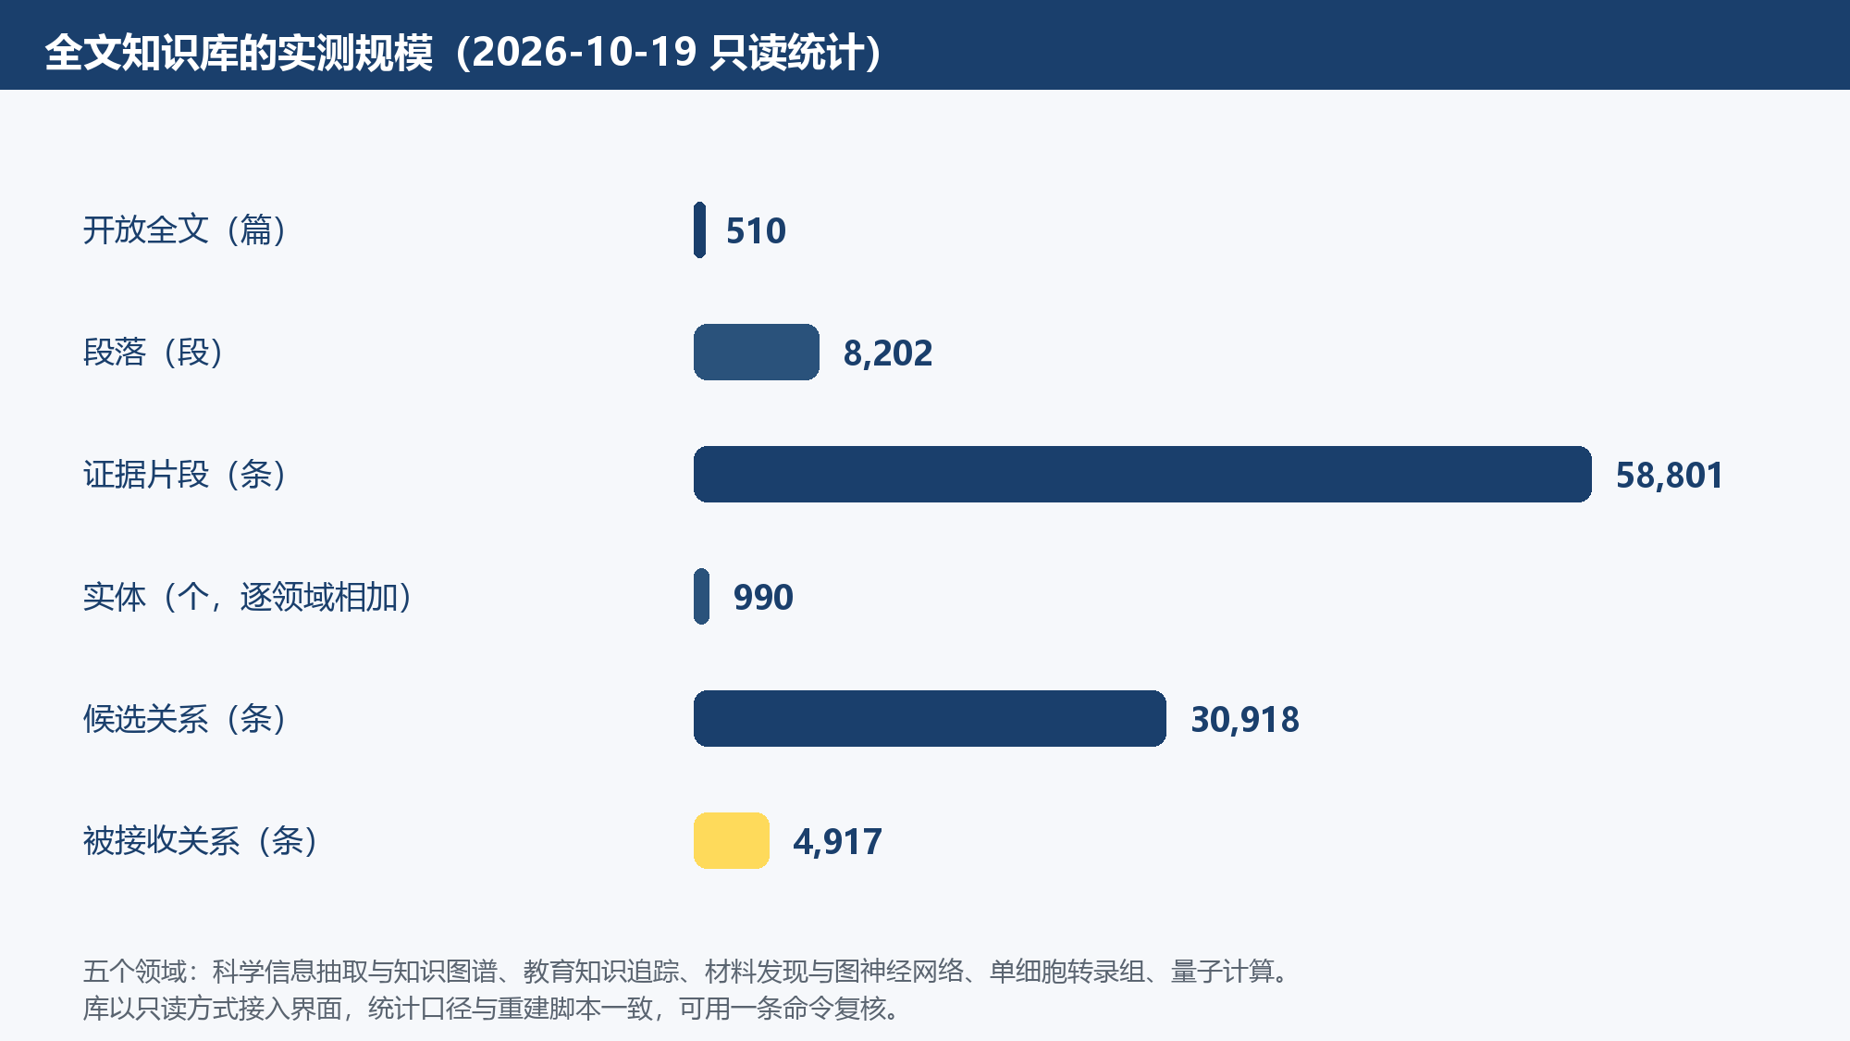
全文知识库：只读接入与实测规模
系统设计与实现过程
为什么只读
课题证据默认只来自自己导入的论文
知识库用于离线复现与批量评测
界面不写库、不改库
每个数字都能一条命令复算
12

Slide 14
03
成果展示与功能特色

Slide 15
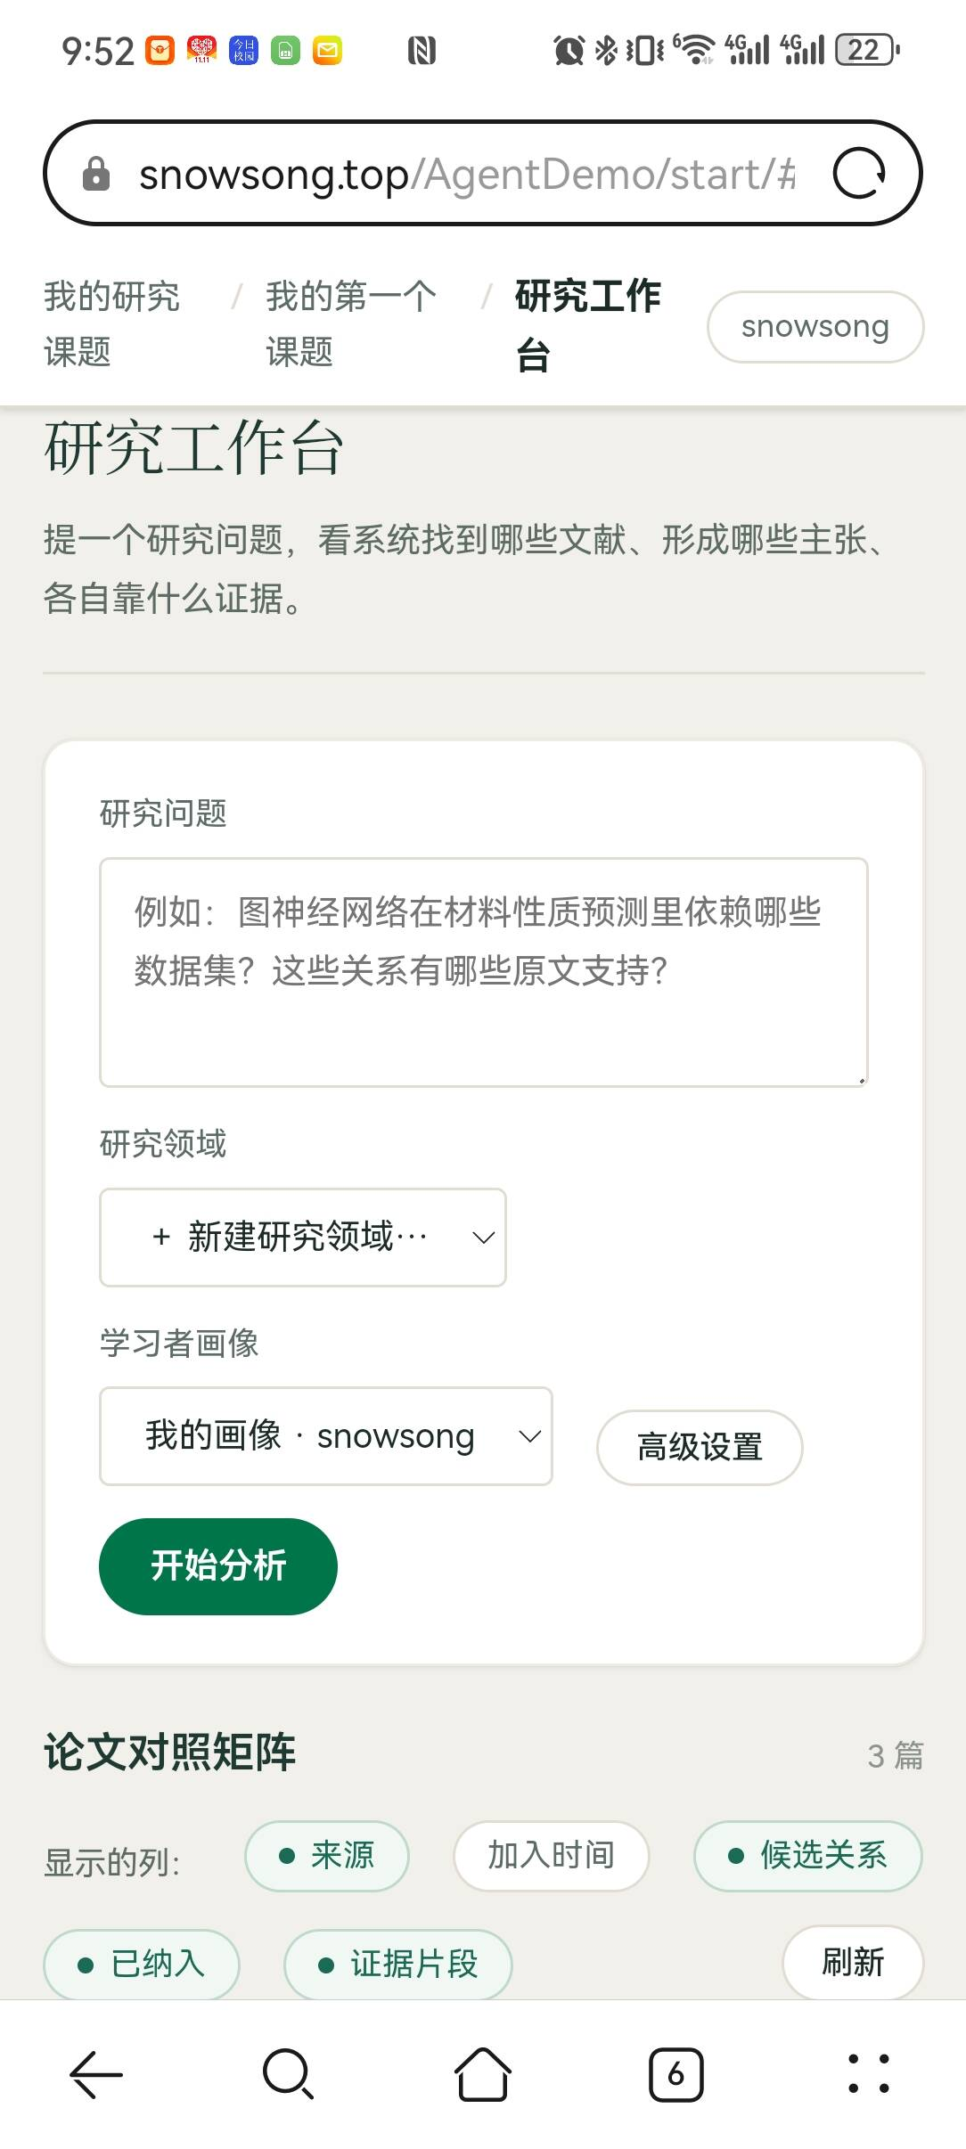
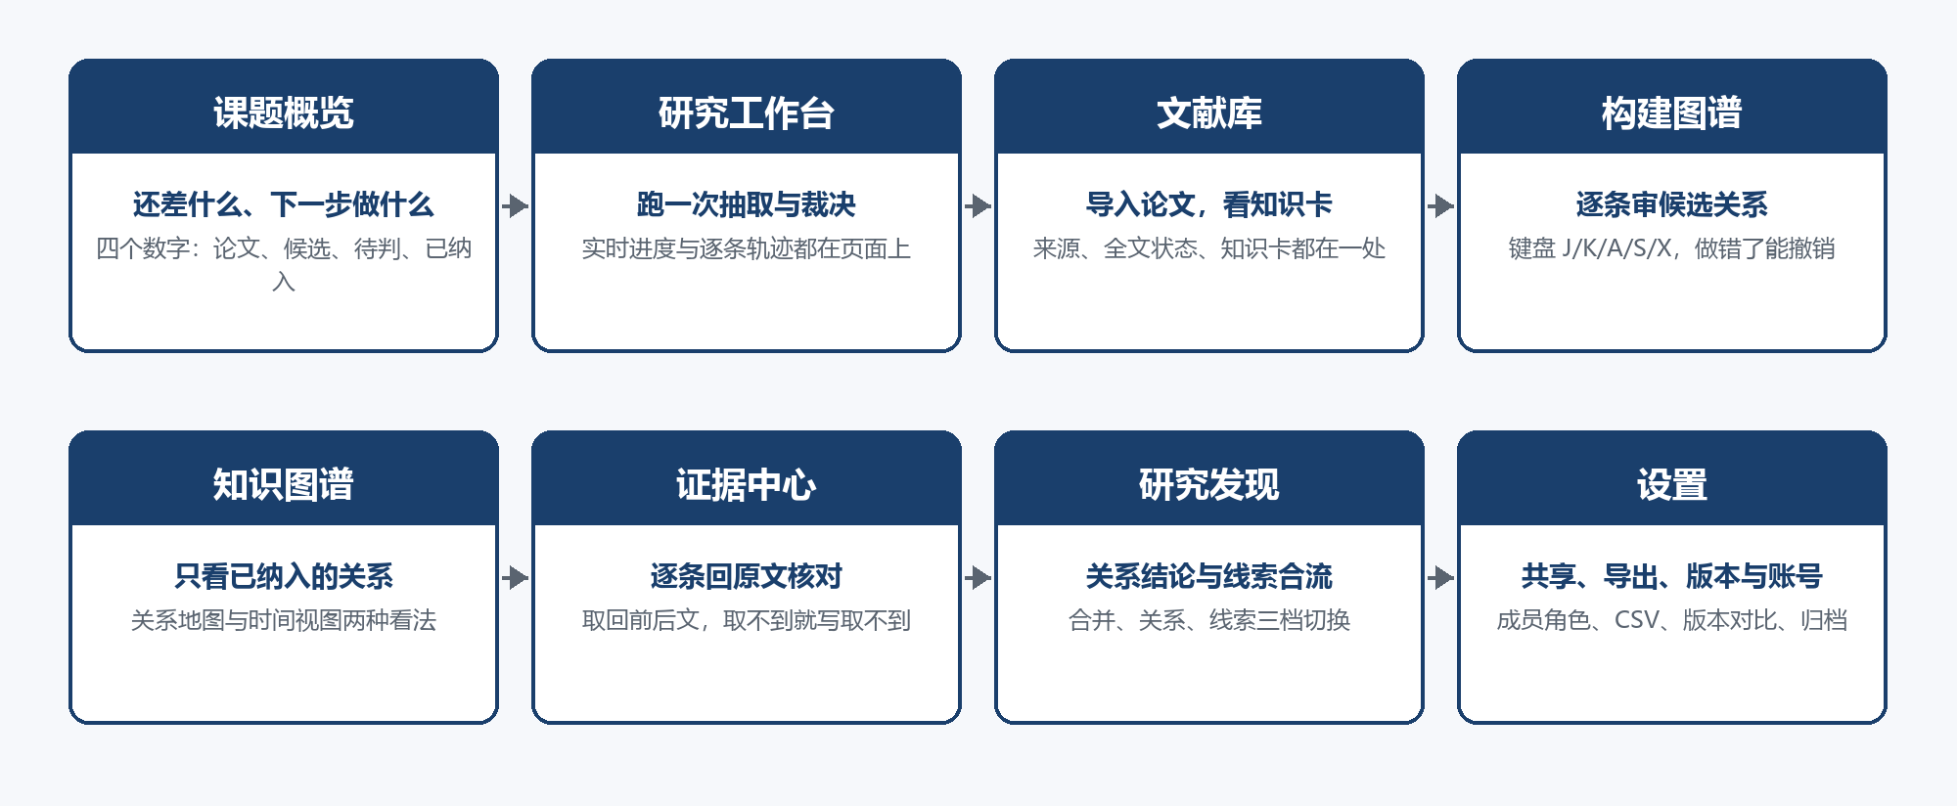
八页工作区：一条动线走完
14

Slide 16
核心功能
成果展示与功能特色
① 导入一篇开放全文
抽出段落与证据跨度
自动生成候选关系
页面上给出机器状态
② 逐条审候选关系
键盘 J/K/A/S/X 快捷操作，
做错了能撤销
决定写进独立的表
③ 回原文核对一条结论
证据中心按坐标切原文
取不到就显示取不到
导出带版本号
演示用的知识库就是成品库：五个领域、58,801 条证据，不是临时造的几十条样例。
断网也能演示：确定性规则 + 本机知识库，不依赖任何外部模型。
16

Slide 17
04
开发难点与解决方案

Slide 18
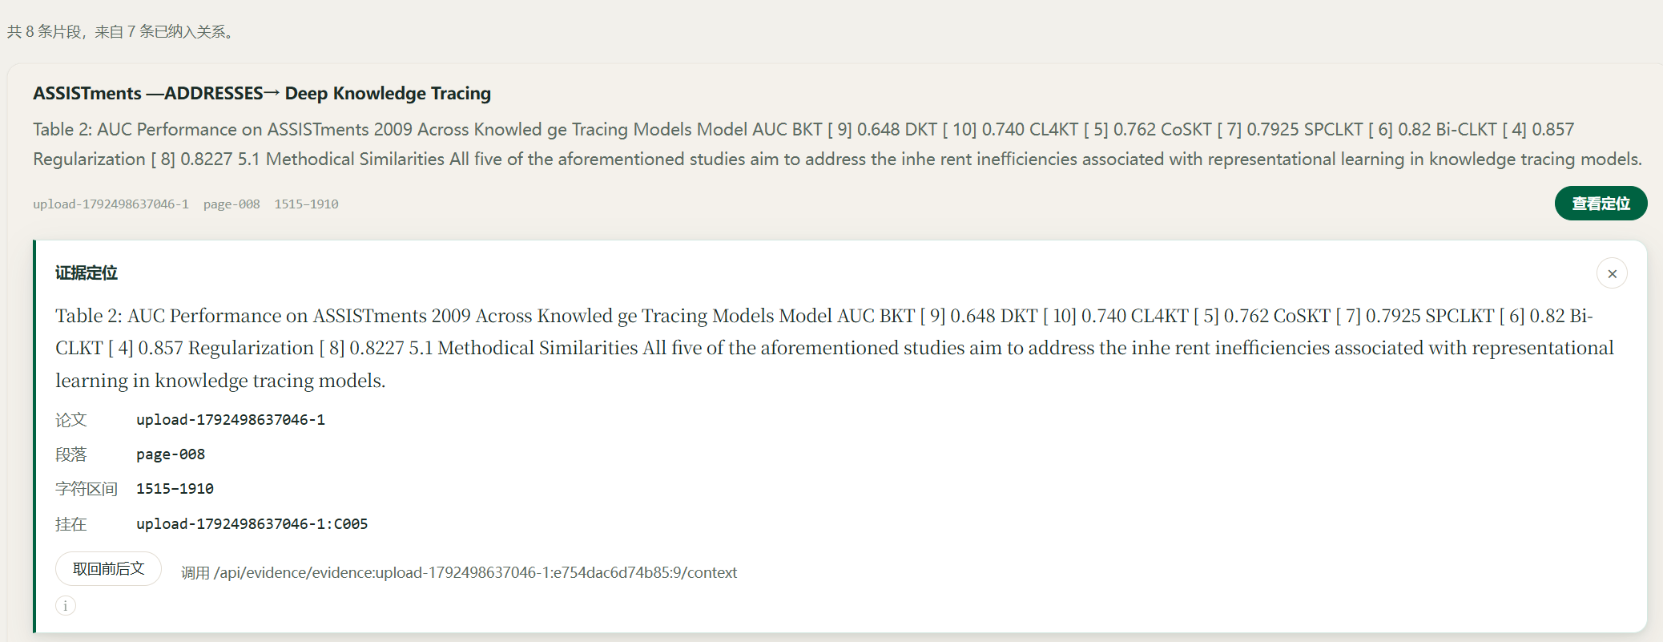
难点一：结论回不到原文
难在哪
抽取器给出的是句子，不是坐标，换一次解析器，偏移就对不上原文。原文没授权保存时，根本无从回看
怎么解
证据存坐标：页码 + 字符起止 + 文本指纹
换解析器就换一套坐标，并记下是哪一次解析
取不到原文就如实显示“取不到”，不拼凑
代价：换解析器后逐字相同率会掉，我们宁可在界面上标出来，也不改坐标去凑。
18

Slide 19
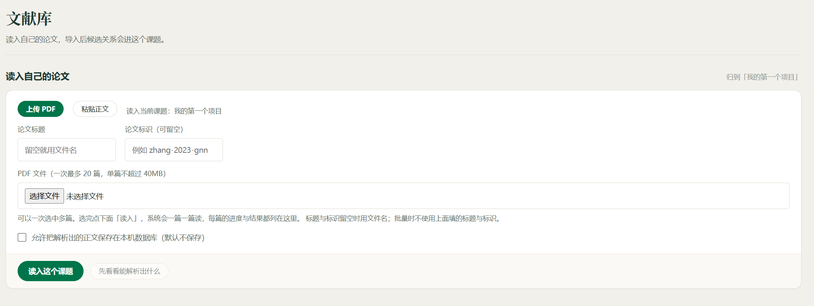
难点二：候选关系多，人审不过来
难在哪
整库接入一次就是上千条候选，无上限渲染会把浏览器卡死，人一旦看不到头，就会开始乱点
怎么解
列表只渲染前 200 条，其余靠筛选与搜索
键盘 J/K/A/S/X 连续过队列，可撤销
按机器状态筛“待判定”，先把必须人看的挑出来
结果：整库接入 100 篇 → 4,000 条候选，界面仍可用；人只处理排在前面那批。
19

Slide 20
05
总结与展望

Slide 21
应用前景与下一步
总结与展望
谁来用
课题组与研究生：文献综述、开题调研等科研情景
图书馆与科研管理：学科情报
企业技术情报：技术路线盘点
怎么收费
默认走ds免费API，单次运行无调用费
需要模型时用户自带 Key
成本主要在语料采集与库重建
下一步
补齐语料与知识点签核
与一个院系合作验证日常使用频次
宣发推广我们的产品
23

Slide 22
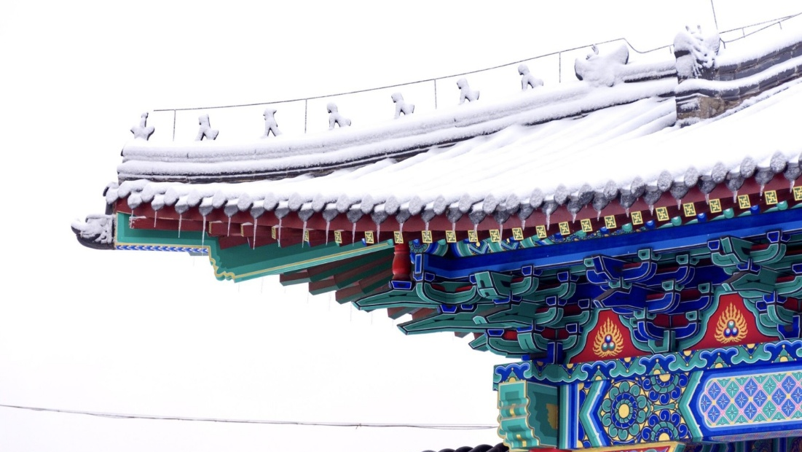
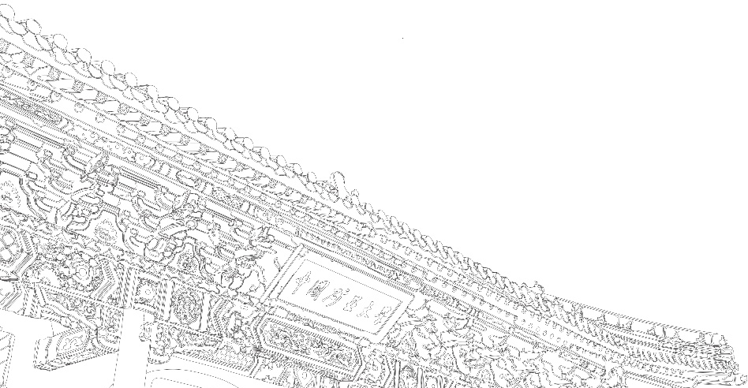
恳请各位专家批评指正
研海寻踪：多智能体科研知识图谱平台
负责人：卢冠宇 宋明浩
指导教师：朱子青
2026年10月

